Slide 1
유튜브 크리에이터를 위한 유튜브 댓글 키워드 분석 서비스
캡스톤 디자인 I 최종 발표
지도교수: 김 차 종
팀 장: | 이 형 석 20171625
팀 원: | 정 병 훈 20171596
팀 원: | 전 서 연 20191266
Notes:
안녕하세요. 유튜브 크리에이터를 위한 유튜브 댓글 키워드 분석 서비스 캡스톤 디자인 최종발표를 시작하겠습니다.
10초

Slide 2
Table of contents
개요 | 01
기능과 구성 | 02
수행결과 | 03
질의응답 | 04
유튜브 크리에이터를 위한 유튜브 댓글 키워드 분석 서비스
Notes:
대본:
발표순서는 개요, 기능과 구성, 수행결과 그리고 질의응답순으로 진행하겠습니다. 7초

Slide 3
01 개요
주제 선정 | 목표
유튜브 크리에이터를 위한 유튜브 댓글 키워드 분석 서비스
Notes:
개요에서는 주제 선정이유를 간략하게 설명하고 저희 팀의 목표에 대해서 말씀드리겠습니다.

Slide 4
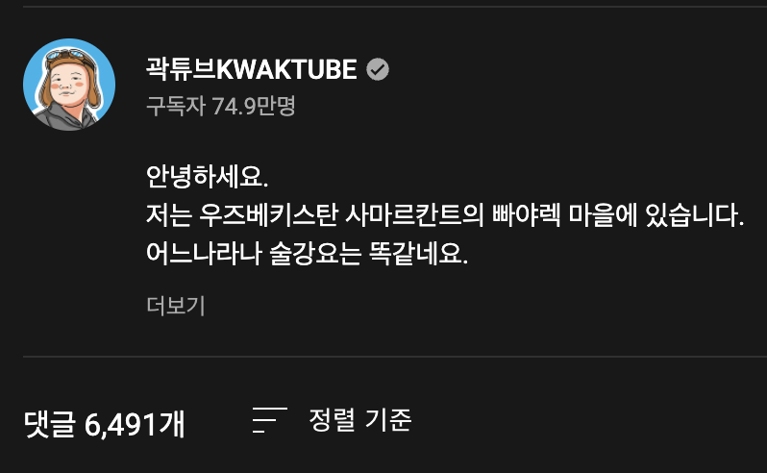
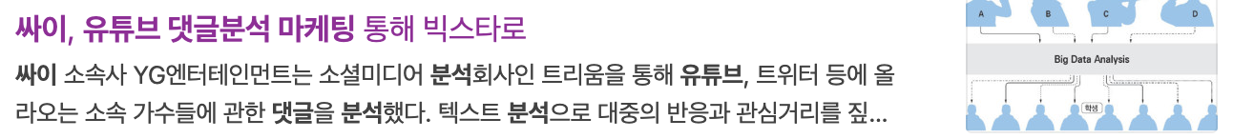
주제 선정 | 개요
<유튜브 댓글 수 증가>
유튜브 채널 ‘곽튜브KWAKTUBE’ 댓글 수
page 4
유튜브 크리에이터를 위한 유튜브 댓글 키워드 분석 서비스
Notes:
유튜브 크리에이터가 구독자와 조회수를 위해 더 좋은 영상을 만들고 싶어할 것입니다.
댓글은 영상에 대한 분위기와 피드백 등을 확인할 수 있는 좋은 자료라고 생각합니다.
댓글을 통해서 성공한 사례도 있습니다.
하지만 댓글 수가 많아짐에 따라 댓글을 일일이 확인하기에는 시간이 부족할 것입니다.
그렇기 때문에 저희 팀에서는 댓글을 분석해서 영상의 분위기와 크리에이터를 위한 댓글 시각화 자료를 만드는 것입니다.

Slide 5
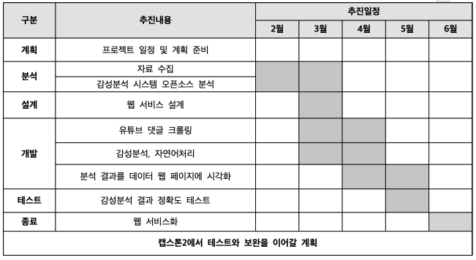
목표 | 개요
page 5
유튜브 크리에이터를 위한 유튜브 댓글 키워드 분석 서비스
Notes:
중간발표 이후에서 저희 팀은 각자 맡은 파트를 합치는 것을 목표로 했습니다.
코랩에서 구동한 파이선 코드를 장고 프레임워크로 옮기려니 각종 에러가 발생하여 해결하는데 오랜 시간이 걸렸지만
저희가 목표로한 6월내에 웹에 서비스할 수 있게 되었습니다.

Slide 6
02 기능과 구성
감성 분석 | 웹 애플리케이션
유튜브 크리에이터를 위한 유튜브 댓글 키워드 분석 서비스
Notes:
다음은 기능과 구성입니다.
크게 감성 분석과 웹 애플리케이션으로 나눠서 설명하겠습니다.

Slide 7
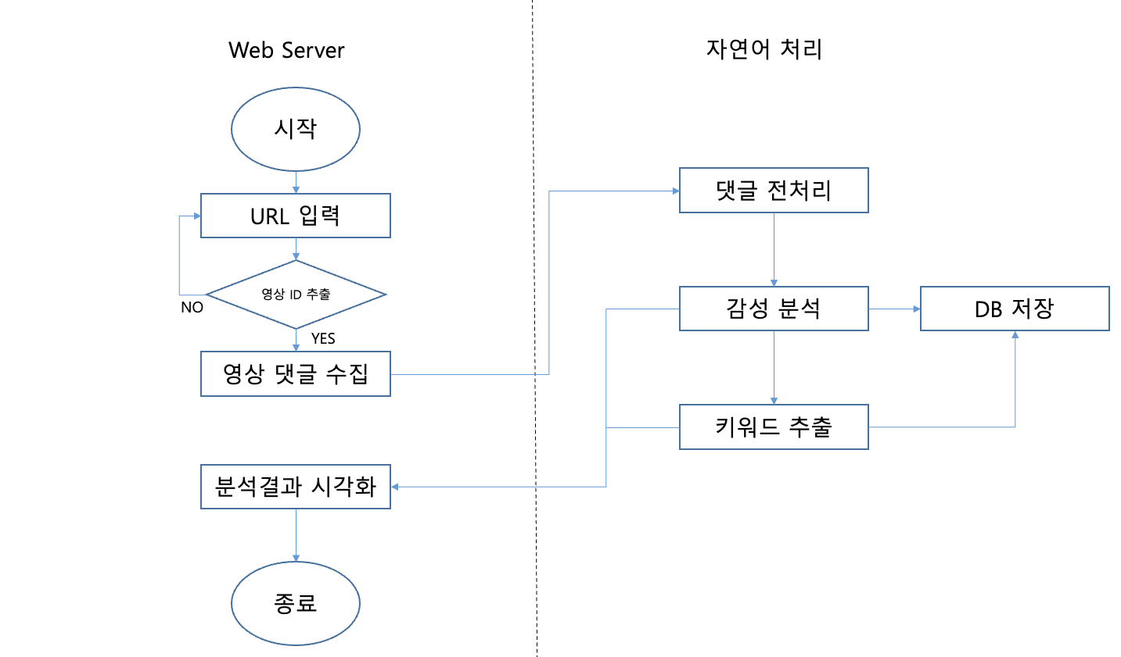
감성 분석 / 웹 애플리케이션 | 기능과 구성
프로젝트 순서도
page 12
유튜브 크리에이터를 위한 유튜브 댓글 키워드 분석 서비스
Notes:
먼저 저희 프로젝트의 순서도입니다.
웹에서 유튜브 URL을 입력하면, 해당 영상의 댓글을 유튜브 API를 이용해서 가져오게 됩니다.
그리고 서버에서 댓글을 감성 분석하고 완료 후에 결과를 DB에 저장합니다.
저장된 DB에서 데이터를 가져와 웹페이지에 시각화를 해줍니다.
서버에서 처리된 데이터를 바로 웹페이지에 시각화할 수 있지만 데이터베이스를 써보고 공부하고 싶어 사용하게 되었습니다.

Slide 8
감성 분석 | 기능과 구성
감성 분석 모델
학습 및 테스트 환경 : Google Colab
학습 데이터 : 네이버 영화리뷰
모델 학습 기법 : LSTM 기법 사용
총 학습시킨 데이터 수 : 15만개
데이터 라벨링 : 0 (부정), 1 (긍정)
테스트 결과 정확도 0.8577
page 7
유튜브 크리에이터를 위한 유튜브 댓글 키워드 분석 서비스
Notes:
저희 팀의 감성 분석 모델은
학습 데이터로 네이버 영화리뷰 15만개를 사용했습니다.
영화와 유튜브가 영상이라는 점과 영상을 보고 댓글을 남긴 점에서 저희가 필요한 데이터라고 생각했기 때문입니다.
학습 및 테스트 환경은 구글 코랩에서 진행했습니다.
유튜브 댓글을 분석하는데 네이버 영화리뷰 데이터를 사용한 이유는
유튜브 영상의 댓글을 수집하여 라벨링하는 데 시간이 오래걸린다는 점과
영상을 보고 댓글을 남긴다는 공통점에서 좋은 성능을 보일 것이라고 판단했기 때문입니다.
모델 테스트 결과 85%이상의 준수한 성능을 보이고 있습니다.

Slide 9
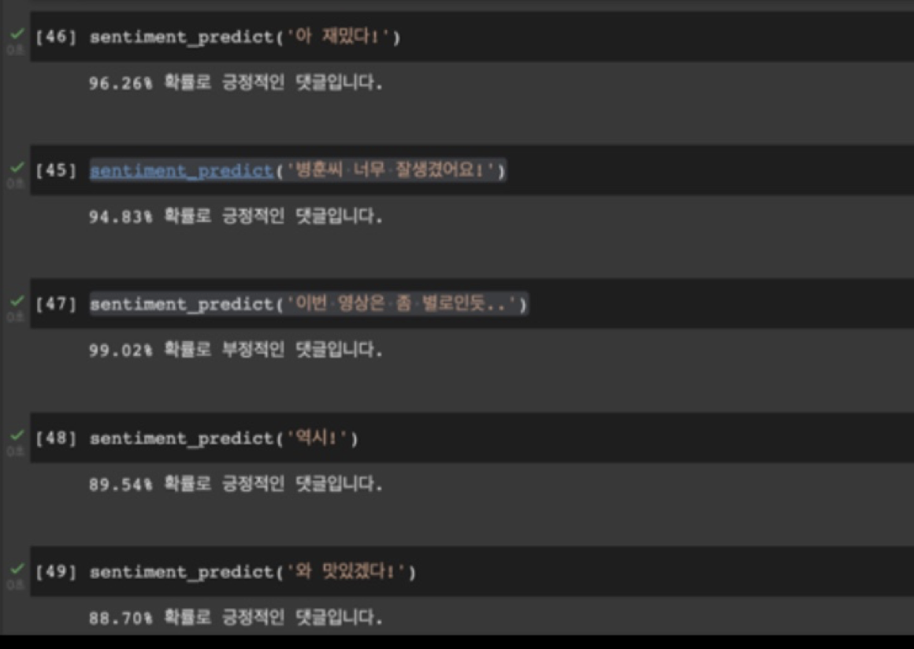
감성 분석 설명 | 기능과 구성
모델을 사용해 댓글 분석 테스트(Colab)
신뢰도, 긍/부정 분석 테스트
page 9
유튜브 크리에이터를 위한 유튜브 댓글 키워드 분석 서비스
Notes:
코랩에서 임의의 문장을 테스트한 결과입니다.
기본적인 문장을 잘 판단하는 것을 확인할 수 있었습니다.

Slide 10
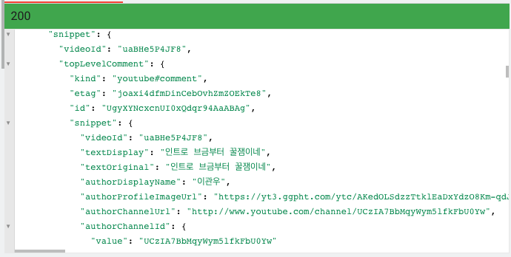
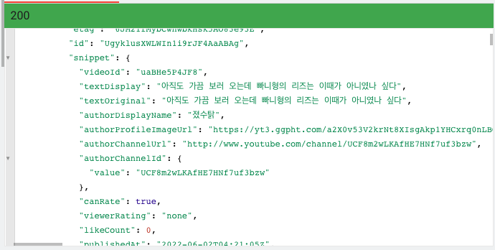
웹 애플리케이션 | 기능과 구성
Youtube API
page 10
유튜브 크리에이터를 위한 유튜브 댓글 키워드 분석 서비스
Notes:
저희 팀은 파이썬 언어 기반의 장고를 이용하여 웹 애플리케이션을 제작했습니다.
웹 애플리케이션에서는 유튜브 api를 이용하여 댓글을 가져오게 됩니다.
api를 이용하지 않고 크롤링을 하여 댓글을 가져올 수 있지만 유튜브 api를 사용한 이유는 유튜브에서 댓글을 표시할 때 전체 댓글을 한번에 보여주지 않고 조금 씩 로딩 후에 보여지게 됩니다.
그렇기 때문에 크롤링을 하게될 경우 시간이 오래걸린다는 점에서 유튜브 api를 사용하게 되었습니다.

Slide 11
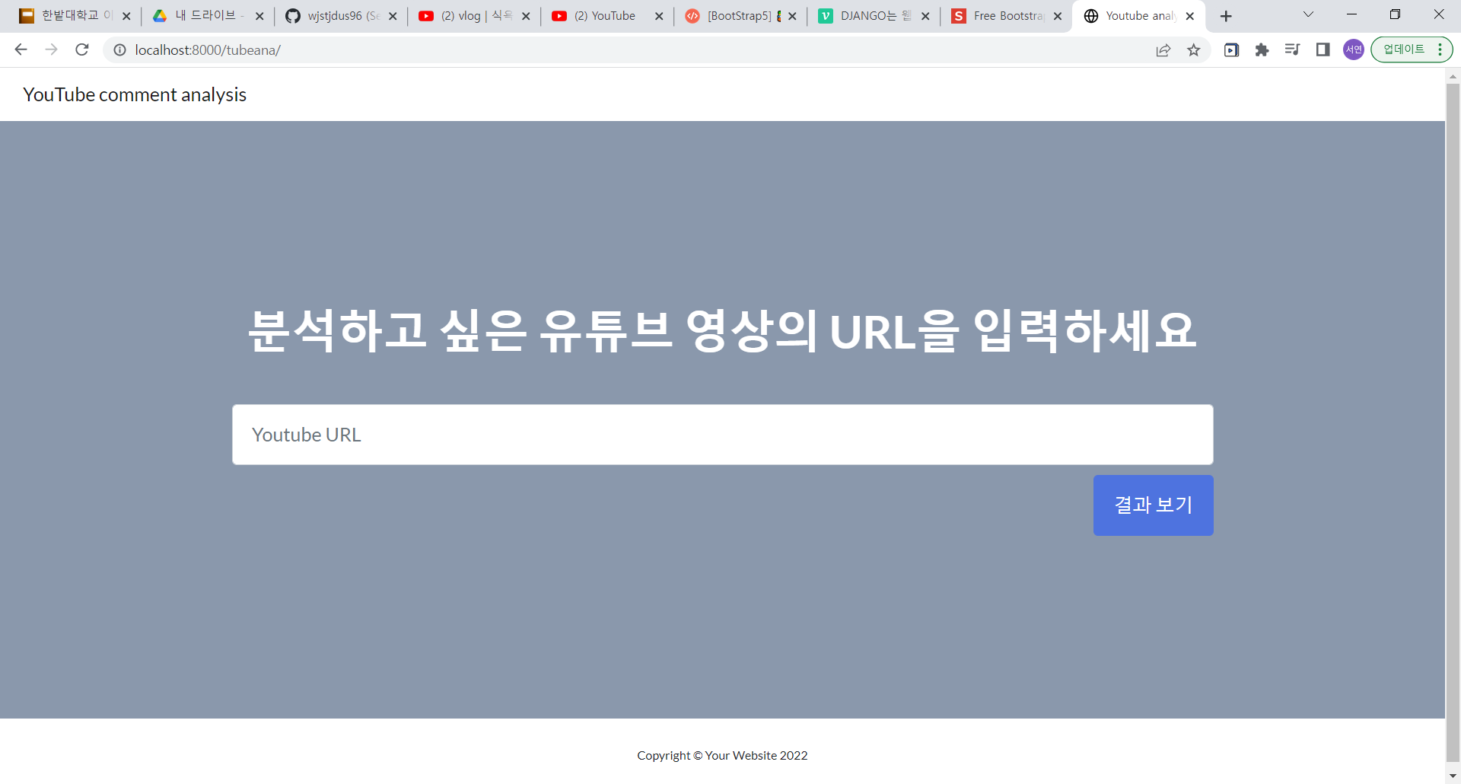
웹 애플리케이션 | 기능과 구성
Html, js, css 사용하여 웹페이지 구축
page 11
유튜브 크리에이터를 위한 유튜브 댓글 키워드 분석 서비스
Notes:
프론트엔드는 html, js 그리고 css를 사용하여 웹페이지를 구축하였고
이 검색창에 유튜브 URL을 입력하면 해당 영상의 댓글을 수집하게 됩니다.

Slide 12
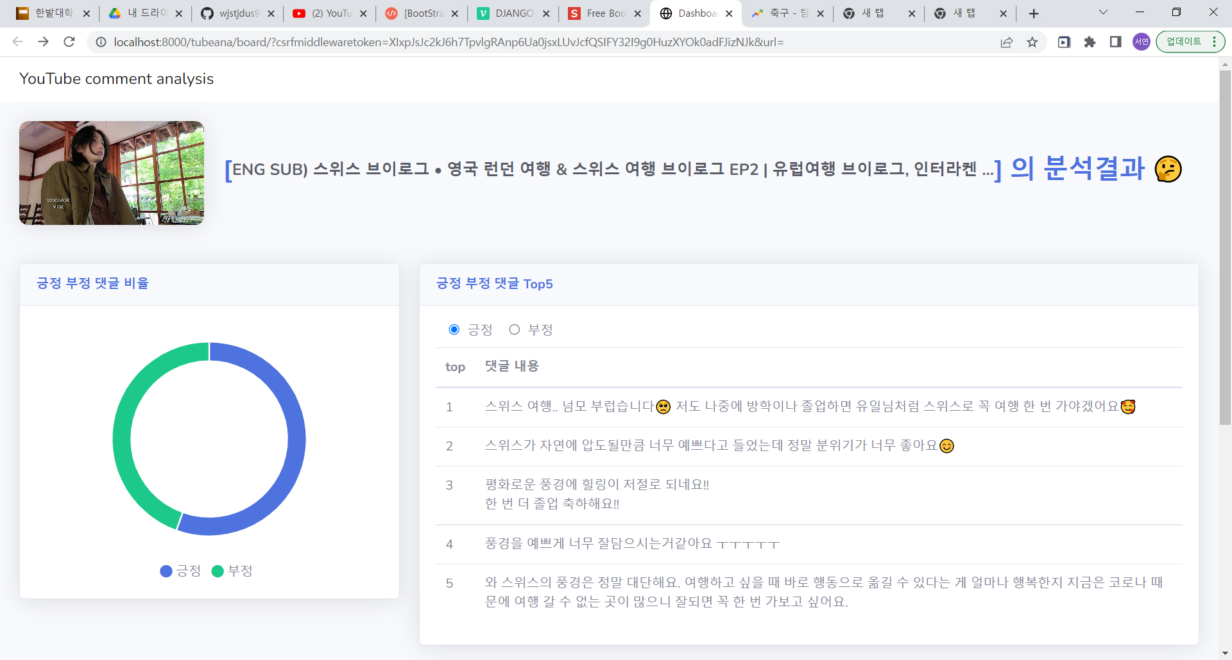
웹 애플리케이션 | 기능과 구성
Html, js, css 사용하여 웹페이지 구축
page 11
유튜브 크리에이터를 위한 유튜브 댓글 키워드 분석 서비스
Notes:
그리고 검색을 하게 되면 해당 영상의 댓글을 감성 분석하여 결과를 시각화를 해주게 됩니다.
시각화 항목은 댓글의 긍정/부정 비율, 긍정 과 부정 댓글 상위 5개

Slide 13
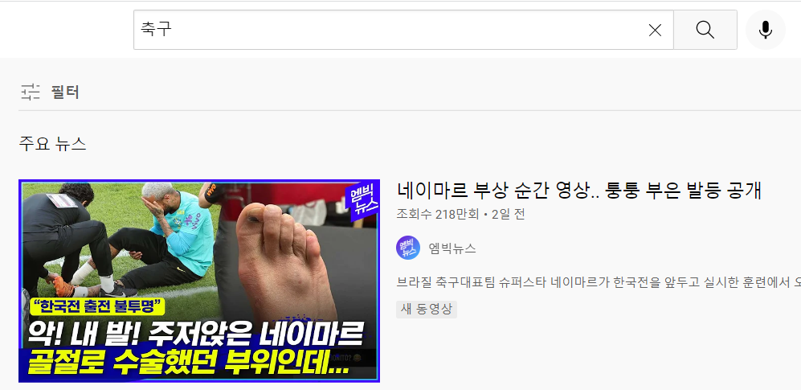
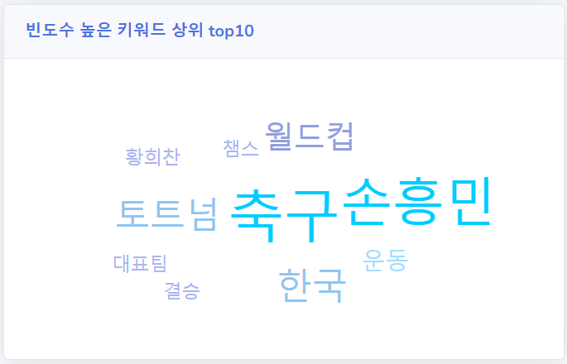
웹 애플리케이션 | 기능과 구성
키워드 추출 시각화
page 11
유튜브 크리에이터를 위한 유튜브 댓글 키워드 분석 서비스
Notes:
그리고 빈도수 높은 키워드 상위 10개를 워드클라우드 형식으로 보여주게 됩니다.

Slide 14
03 수행결과
데모 | 향후계획
유튜브 크리에이터를 위한 유튜브 댓글 키워드 분석 서비스
Notes:
이어서 수행결과를 말씀드리겠습니다.

Slide 15
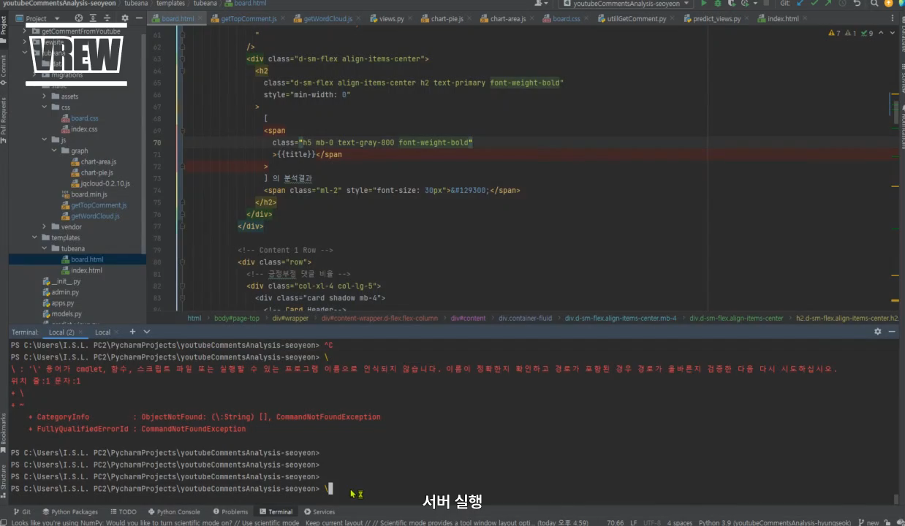
구현결과 | 수행결과
page 15
유튜브 크리에이터를 위한 유튜브 댓글 키워드 분석 서비스

Slide 16
구현결과 – 아쉬운 점 | 수행결과
- 댓글 분석시간
500개 : 40초
1000개 : 1분45초
1700개 : 2분
2700개 : 3분
10400개 : 5분
키워드 분석 미흡
은어와 고유명사를 구분하지 못하는 점
예)‘네이마르’ -> ‘네이’, ‘마르’ 구분하여 판단
page 16
유튜브 크리에이터를 위한 유튜브 댓글 키워드 분석 서비스
Notes:
구현 후 아쉬웠던 점은 댓글 분석시간이 오래걸린다는 점입니다.
1000개 이상에서는 1분 이상의 시간이 소요되고, 만개 이상에서는 5분 이상의 시간이 소요됩니다.
그리고 키워드 분석이 미흡한 점입니다. 고유명사를 잘 구분하지 못하기 때문입니다.
예를 들어 네이마르를 네이와 마르로 구분하여 판단하게 됩니다.

Slide 17
향후계획 | 수행결과
향후 계획 및 캡스톤2 계획
시각화 항목 추가 ( 댓글 급상승 시간 대, 유의미한 댓글 추출 등 )
키워드 정확도 향상
감성 분석 속도 향상
완성도 있는 서비스를 위한 각종 예외처리
서버에 Docker를 이용하여 배포
page 21
유튜브 크리에이터를 위한 유튜브 댓글 키워드 분석 서비스
Notes:
저희 팀의 향후 계획은
유튜브 크리에이터를 위한 시각화 항목을 추가하기 위해 직접 크리에이터에게 연락하여 필요할만한 항목을 적극적으로 찾을 계획입니다.
아쉬운 점에서 설명드렸던 키워드의 정확도를 향상시키고 완성도 있는 서비스를 위한 각종 예외처리를 할 것입니다.
학과에서 지원받은 서버에 도커를 이용하여 실제 배포를 하는 것입니다.

Slide 18
04 질의 응답
감사합니다
유튜브 크리에이터를 위한 유튜브 댓글 키워드 분석 서비스
Notes:
발표 들어주셔서 감사합니다.

